Slide 1
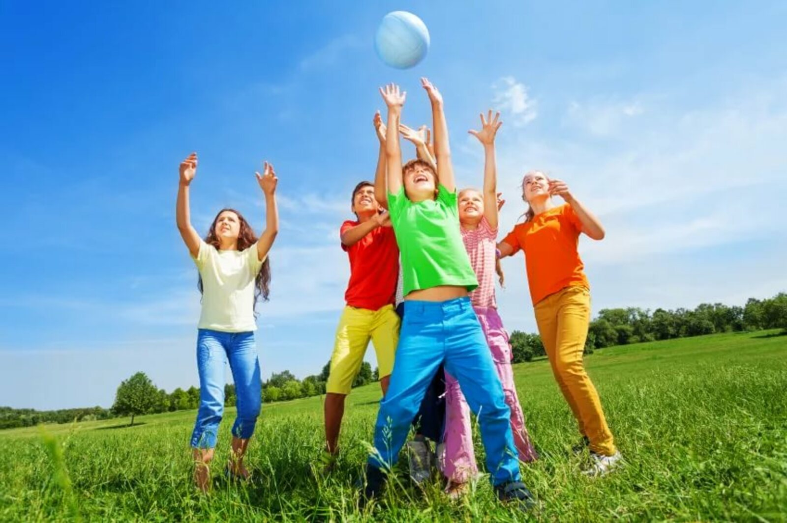
Организация летнего отдыха подростков

Slide 2


Slide 3
ОСНОВНЫЕ ЭЛЕМЕНТЫ РЕЖИМА ДНЯ ПОДРОСТКА НА КАНИКУЛАХ
8.00 Подъем
8.00-9.00 Умывание, бег, зарядка, обливание водой
9.00-9.20 Завтрак
9.20 Чистка зубов
13.00-13.30 Обед
14.00-16.00 Тихий час
16.30 Полдник
20.00 Ужин
21.30 Подготовка ко сну
22.00 Отбой

Slide 4
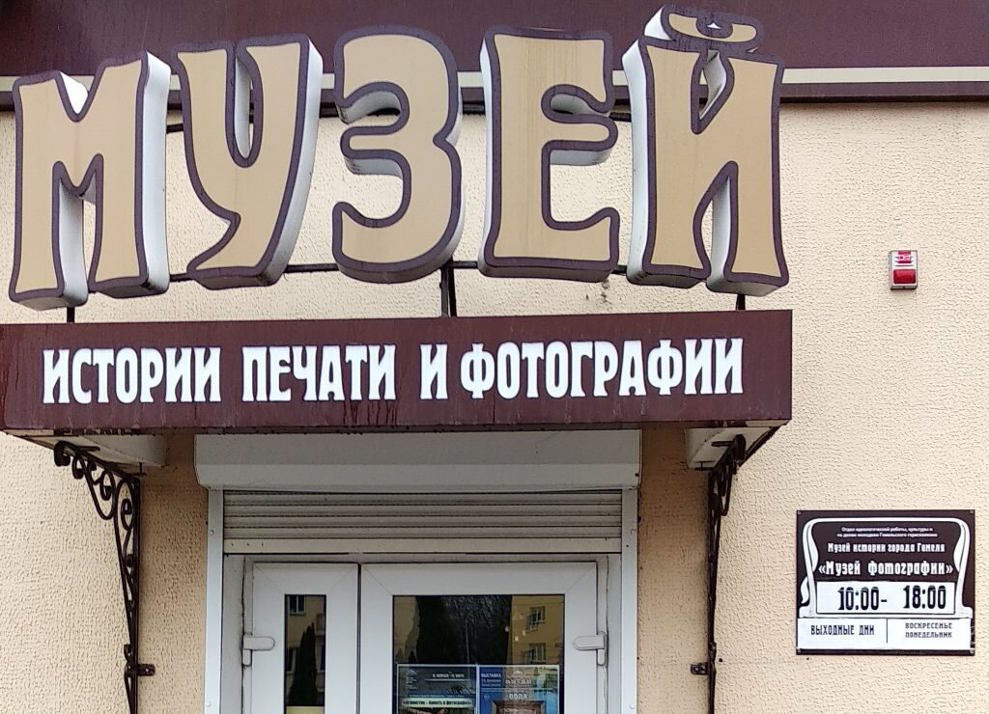
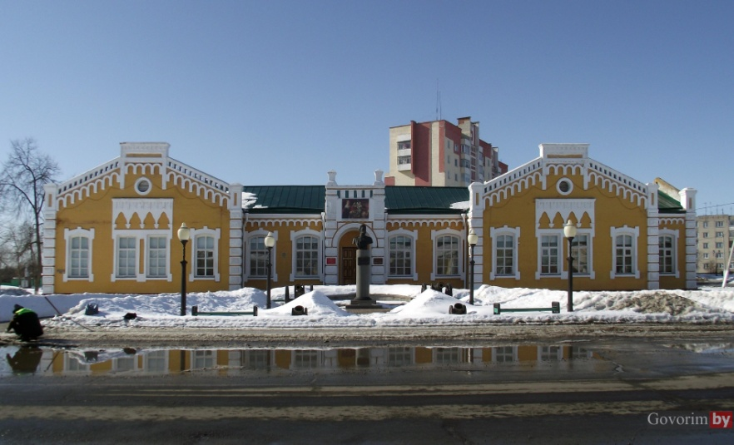
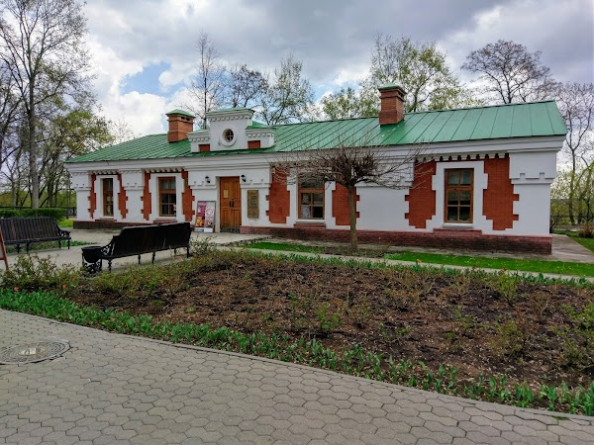
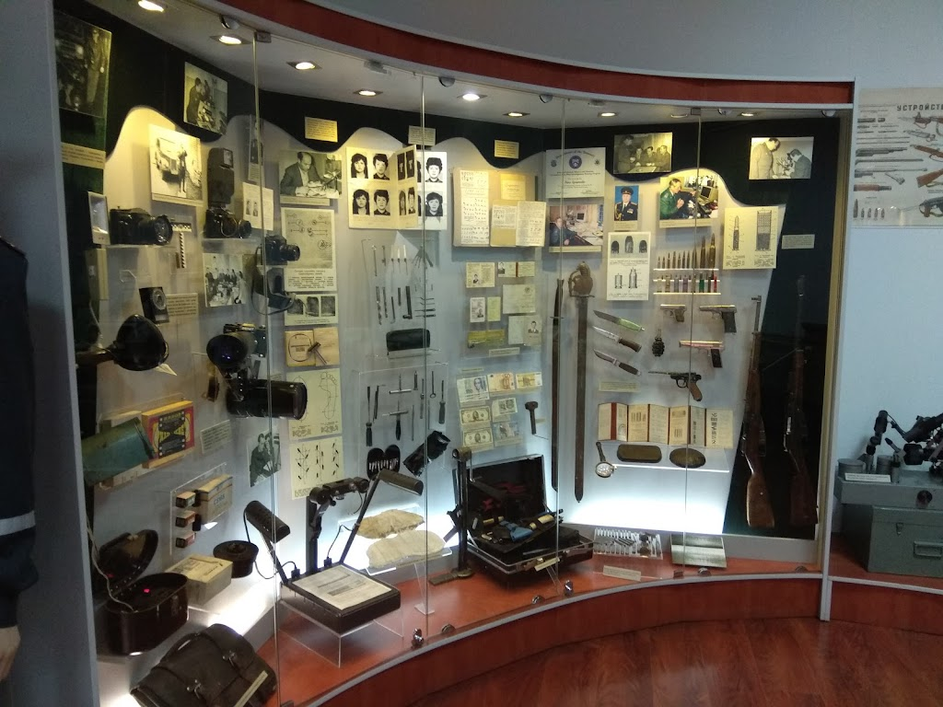

Slide 5
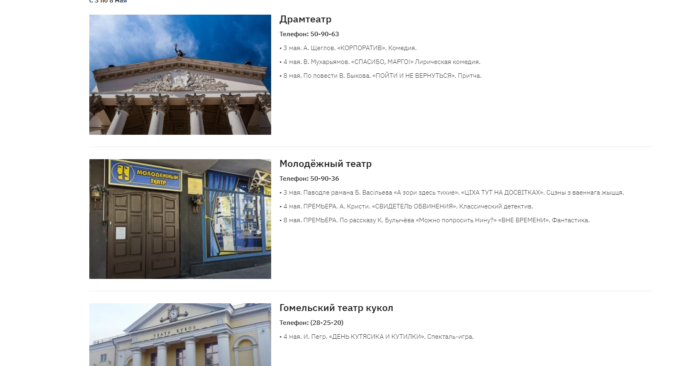
https://newsgomel.by/afisha

Slide 6

Отдыхающим у воды запрещается
купаться в запрещенных местах рек, озер, водохранилищ, прудов и иных водоемов;
загрязнять и засорять водоемы, въезжать на территорию пляжей на транспортных средствах,
нарушать режим содержания водоохранных зон;
на пляже распивать спиртные напитки;
заплывать за буи и другие знаки, обозначающие границы заплыва;
подплывать к судам (моторным, парусным), весельным лодкам и другим плавательными средствам;
взбираться на технические и предупредительные знаки, буйки и прочие предметы;
прыгать в воду с лодок, катеров, причалов, других сооружений, не приспособленных для этих целей;
использовать спасательные средства и снаряжение не по назначению;
плавать на досках, лежаках, бревнах, автокамерах, надувных матраца;
организовывать игры в воде, связанные с нырянием и захватом купающегося, а также не допускать другие действия, которые могут являться причиной несчастного случая;
подавать ложные сигналы тревоги;
оставлять малолетних детей без присмотра;
стирка белья и купание животных.

Slide 7
Для того чтобы избежать опасности при езде на велосипеде, выполняйте простые правила:
Помните: управлять велосипедом по дорогам разрешается с 14 лет!
Перед поездкой проверьте техническое состояние велосипеда: легко ли вращается руль, хорошо ли накачаны шины, в порядке ли ручной и ножной тормоза, работает ли звуковой сигнал.
Оборудуйте свой велосипед световыми приборами – спереди — фара (фонарь), излучающая белый свет, сзади — фонарь, излучающий красный свет.
По возможности наденьте шлем.
При езде на велосипеде одевайтесь как можно ярче – вы должны быть хорошо заметны на дороге, особенно в тёмное время суток, а лучше использовать жилет со световозвращающими элементами.
Велосипедисты должны ехать по дорогам как можно ближе к обочине, но не далее 1 метра от правого края дороги. Двигайтесь по тротуарам и пешеходным дорожкам осторожно, это территория пешеходов.
При езде на велосипеде нельзя убирать с руля обе руки одновременно.
Запрещается без сопровождения совершеннолетнего лица управлять на дороге лицам моложе 14-ти лет – велосипедом (кроме пешеходных и жилых зон, тротуаров, велосипедных и пешеходных дорожек).
Запрещается буксировка велосипеда и велосипедом, за исключением велосипедного прицепа промышленного производства.

Slide 8
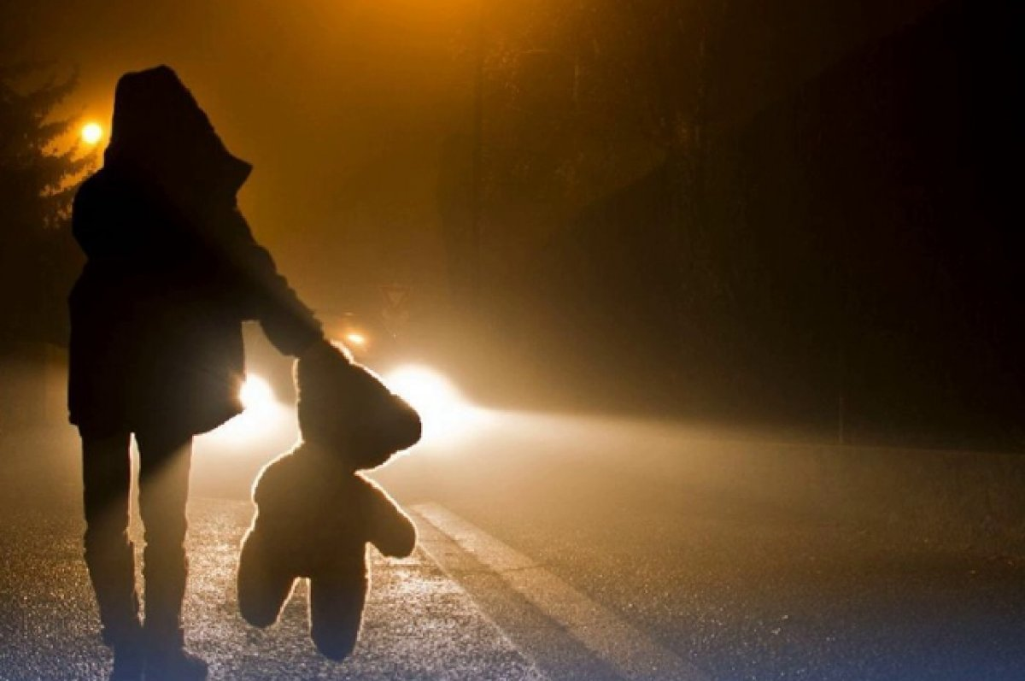
В законодательстве не зря появилась и действует норма, согласно которой несовершеннолетние в возрасте до 16 лет не могут находиться вне жилища без сопровождения взрослых в период с 23 до 6 часов.

Slide 9
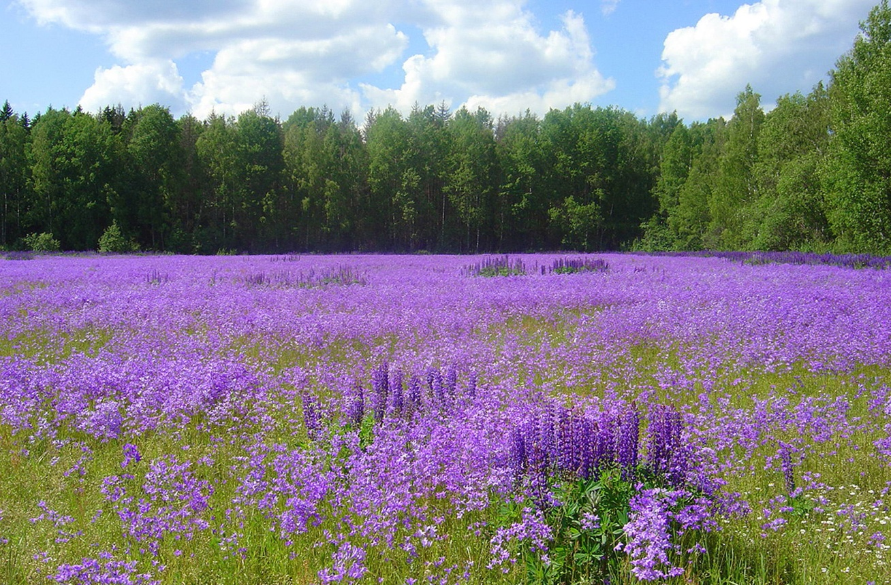
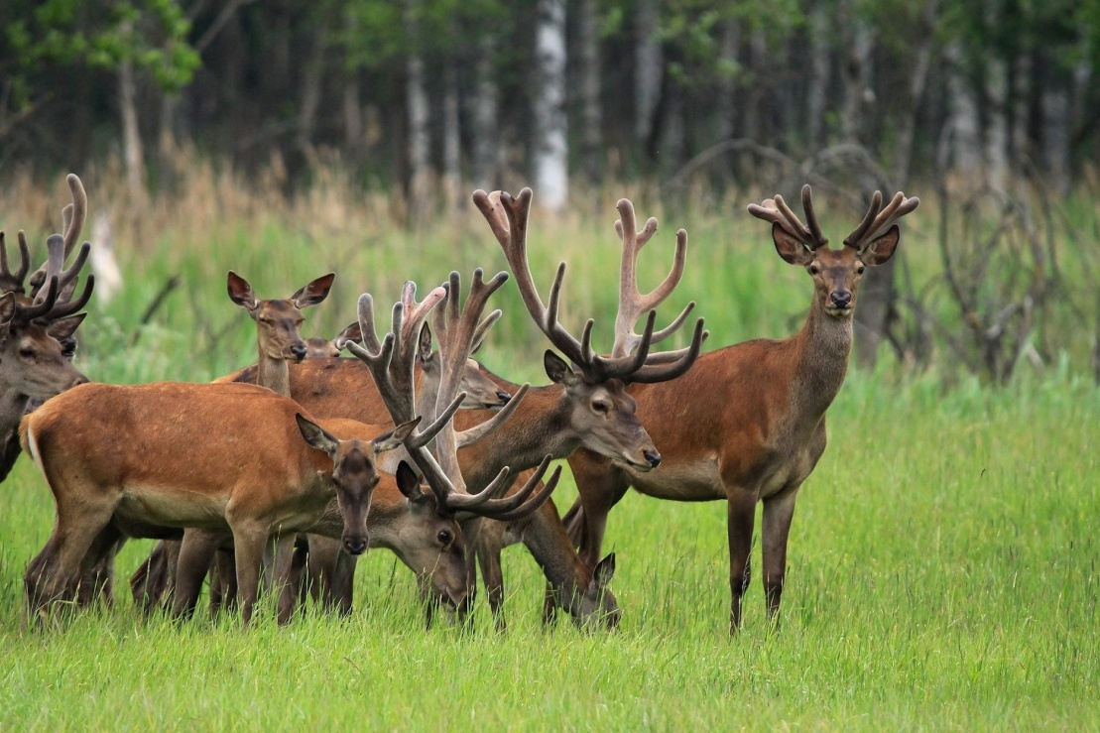
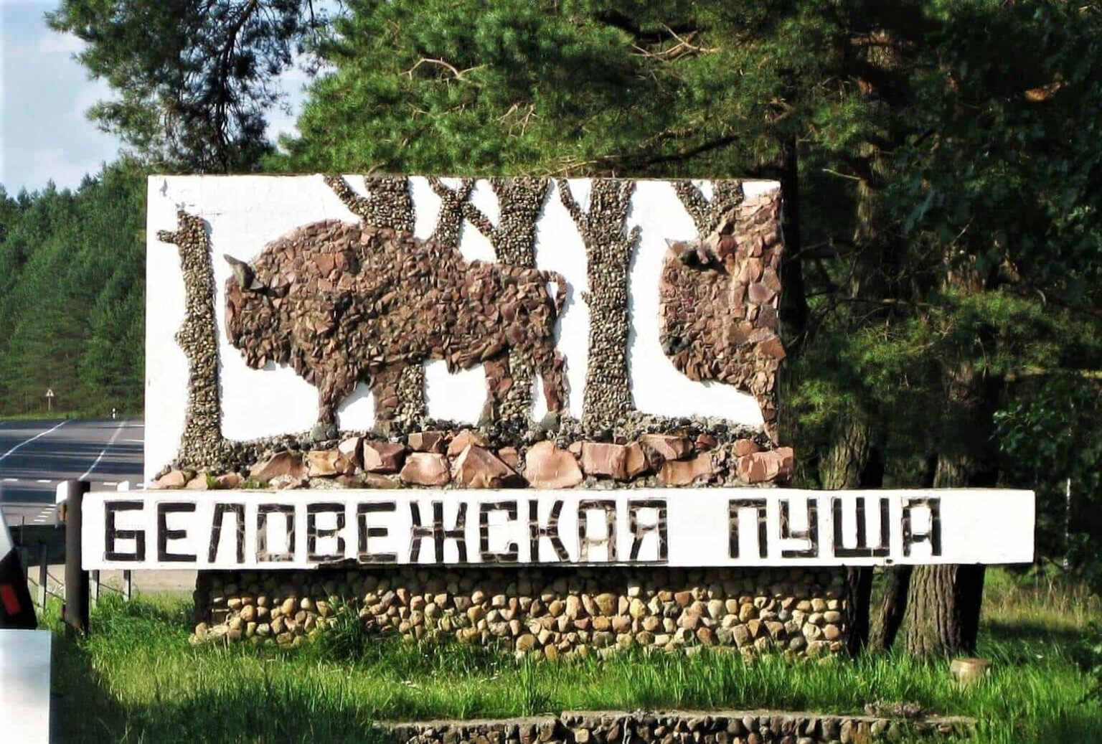
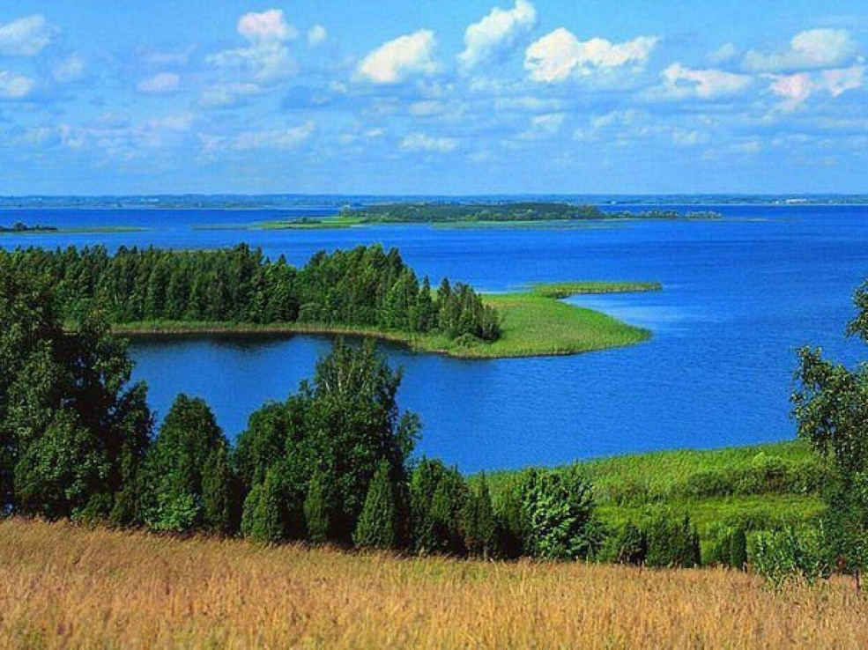

Slide 10
Совместные занятия с детьми
Спорт
Просмотр кинофильмов с последующим обсуждением
Семейные вечера с играми и развлечениями
Посещение концертов
Уход за растениями
Просто разговоры по душам

Slide 11


